Slide 1
CBHC | RCAHMW
24/01/2018
Rhestr Enwau Lleoedd Hanesyddol Cymru
Liosta Ainmean-àite Eachdraidheal Chumraidh
Liosta Logainmneacha Stairiúla na Breataine Bige
List of Historic Welsh Place Names

Slide 2
Atal colli enwau lleoedd hanesyddol Stop ga chur ri cailleadh nan ainmean-àite Stop a chur le cailliúint na logainmneacha Preventing the loss of historic place names
Gwynedd: 50%
Ceredigion: <10%
Ynys Môn/ Anglesey: Dim data ar gael hyd yn hyn
Cha deach data a chruinneachadh fhathast
Níor bailíodh dáta fós
No data available as yet

Slide 3
Awdurdodau Lleol sydd eisoes yn defnyddio’r Rhestr Comhairlean a tha ag ùsaid an Liosta cheana fèin Comhairlí atá ag úsáid an Liosta cheana féin Local Authorities already using the List
Abertawe/ Swansea
Caerffili/ Caerphilly
Castell Nedd Porth Talbot/ Neath Port Talbot
Ceredigion
Sir Benfro/ Pembrokeshire
Sir y Fflint/ Flintshire
Sir Fynwy/ Monmouthshire
Sir Gâr/ Carmarthenshire

Slide 4
Ystadegau’r Wefan Website Statistics
Staiteastaicean an làraich-lìn
Staitisticí an tsuíomh idirlínne
Ers ein lansiad ym mis Mai rydym wedi cyrraedd:
42,607 o sesiynau unigol – cyfartaledd o 215 y dydd
31,218 o ddefnyddwyr unigol
53 sylwad Disqus
76 ymholiad trwy’r ffurflen ymgysylltu
Hendy, Llantrisant, yw’r enw mwyaf poblogaidd
Òir gan deach sinn ar làinseachadh ann am Mì na Bealtaine, ruig sinn:
42,607 seisean aonair – cuibhseachd dhe 215 an aghaidh an latha
31,218 neach-ùsaid aonair
53 a dh’fhag na smaointeinn aca
76 ceist tro’n fhoirm dhol an teagmhail.
Is e Hendy, Llantrisant an t-ainm as motha a tha tòir air
Ón láinseáil i Mí na Bealtaine i leith, tá a leanas sroichte againn:
42,607 seisiún aonair- meán de 215 in aghaidh an lae
31,218 úsáideoir aonair
53 ráiteas Disqus
76 ceist tríd an bhfoirm theagmhála
Is é Hendy, Llantrisant an t-ainm is mó tóir air.
Since our launch in May we have achieved:
42,607 individual sessions – an average of 215 per day
31,218 individual users
53 Disqus comments
76 Enquiries via the contact form
Hendy, Llantrisant is the most popular Place Name

Slide 5
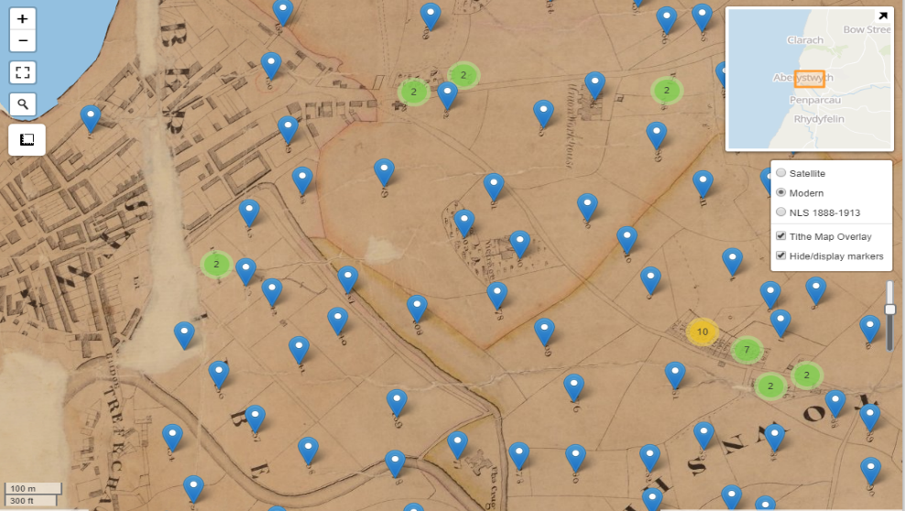
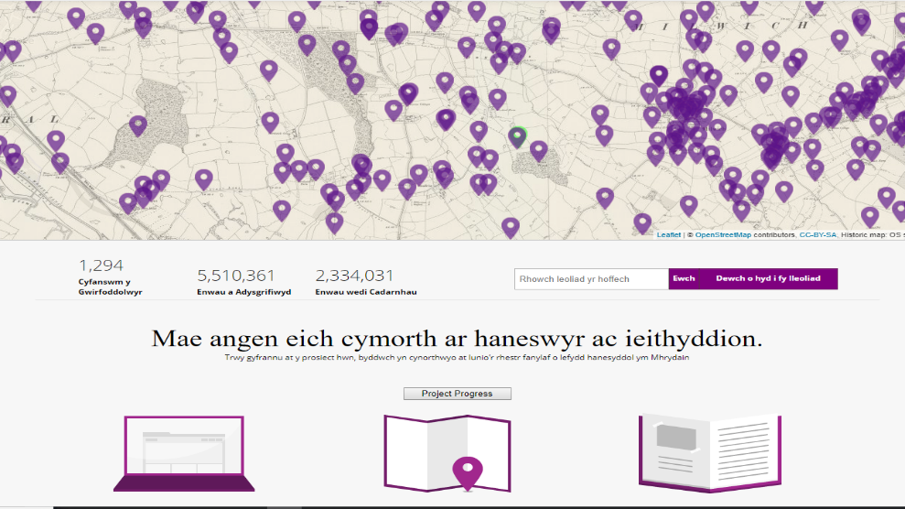
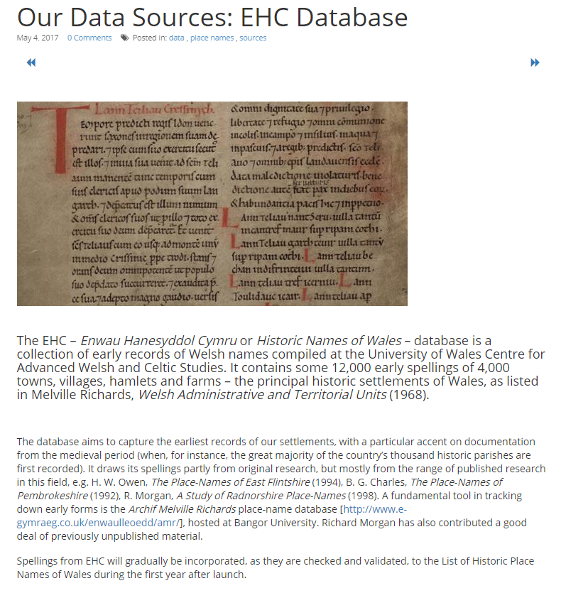
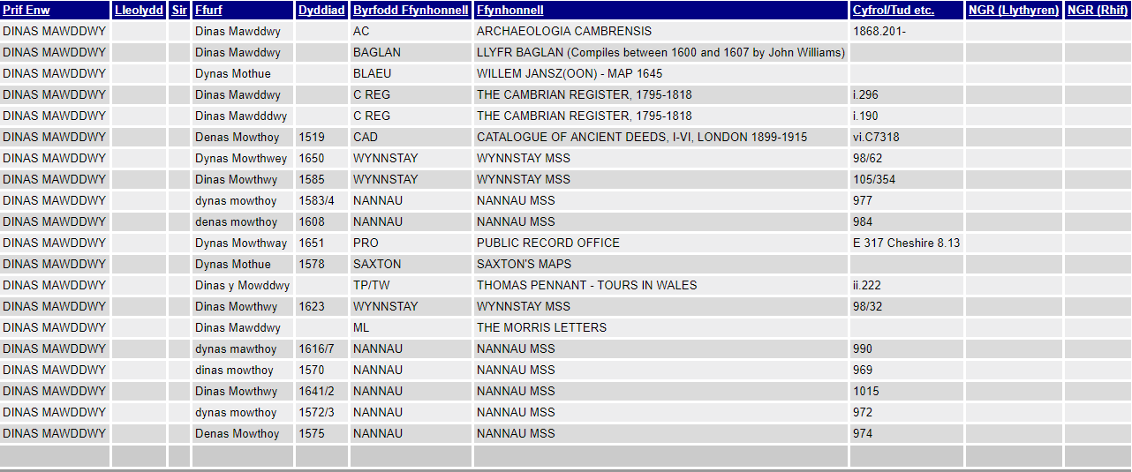
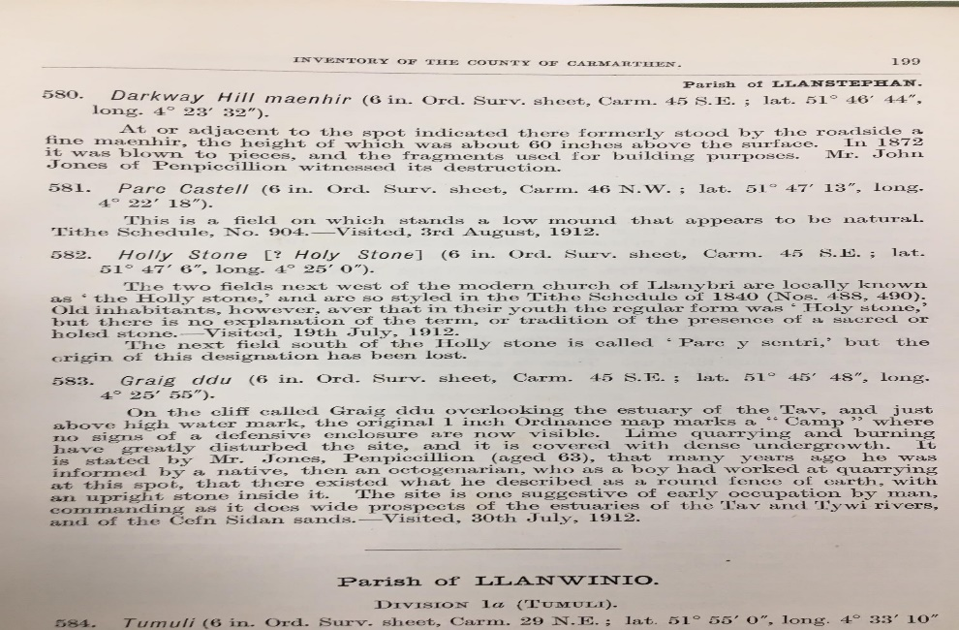
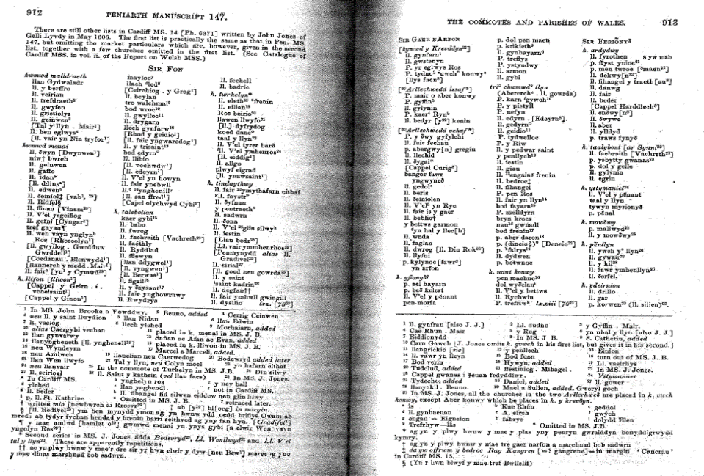
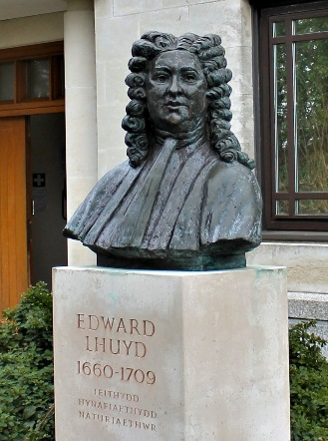
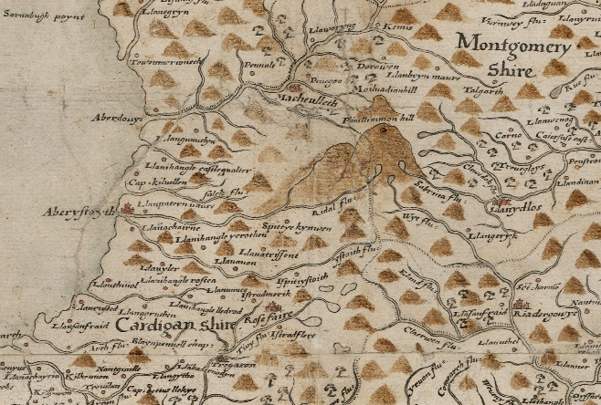
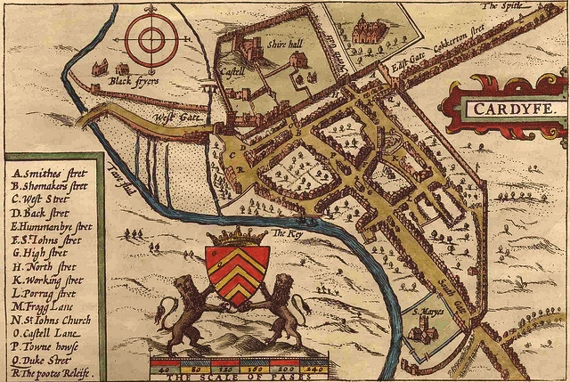
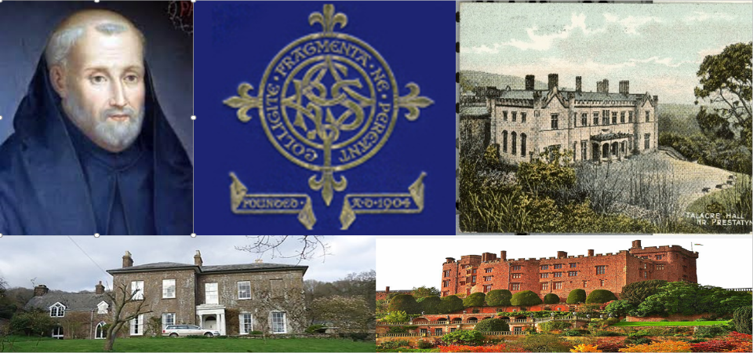

Slide 6
Y Parochialia hyd yn hyn The Parochialia thus far
Am Parochialia gu ruige seo
An Parochialia go dtí seo
26 plwyf
1641 enw
Yn ogystal ag enwau tai, cofnodai gohebwyr Lhuyd pwy a drigai ynddynt yn 1699 – ffynhonnell ddefnyddiol iawn i achyddion
26 poraiste
1641 ainm
Mar aon ri ainmean nan taighean, mheòmhrachadh comh-sgrìobhaichean Lhuyd cò a bhiodh a’fuireach ionnta ann am 1699 – foinse stàthail do luchd ginealaich
26 paróiste
1641 ainm
Chomh maith le ainmneacha na dtithe, chláródh comhfhreagraithe Lhuyd cé a bhíodh ina gcónaí iontu i 1699 – foinse úsáideach do lucht ginealais
26 parishes
1641 names
As well as house names, Lhuyd’s correspondents often also recorded who lived there in 1699 – a useful source for genealogists

